Slide 1

두산베어스
팬클럽 선수단 정보 굿즈 구매
FC BARCELONA

Slide 2
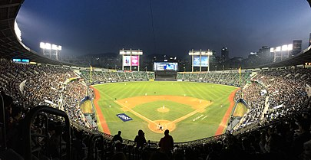
usecase
선수정보
굿즈 관리
관리자
회원관리
굿즈 구매
회원
게시판
회원가입
비회원
정보수정
THANK YOU

Slide 3
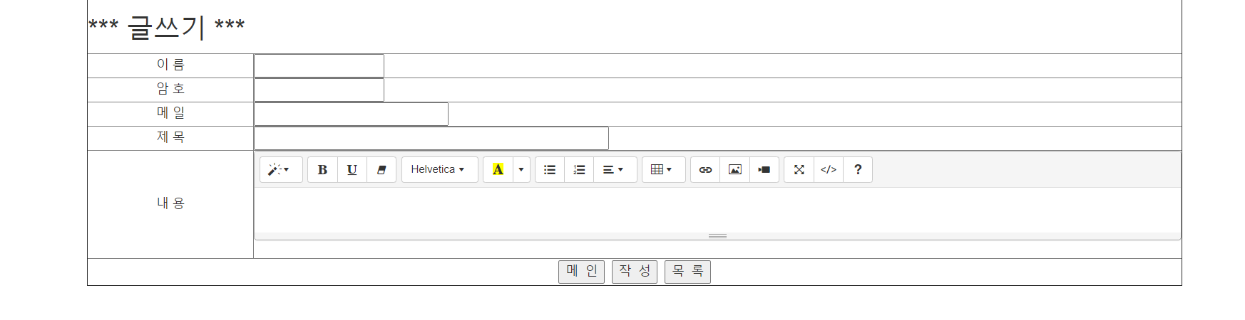
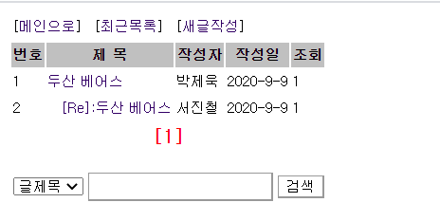
게시판
로그인
회원/비회원
TEMPLATE PROPOSALS BUSINESS PRESENTATION

Slide 4
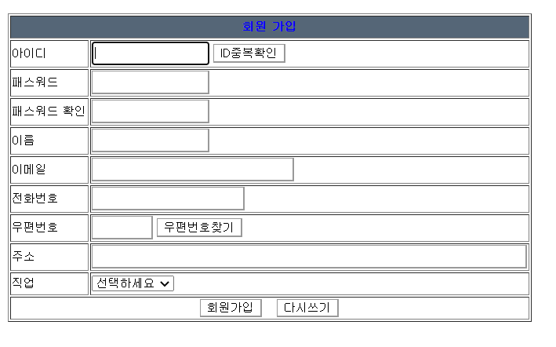
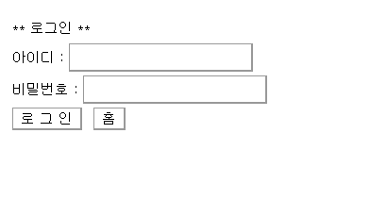
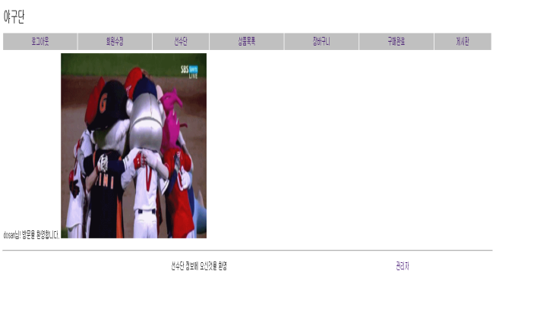
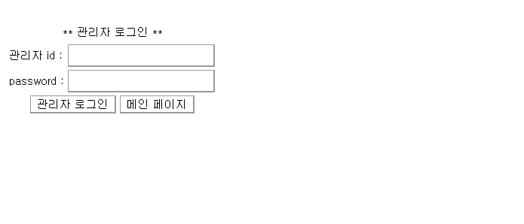
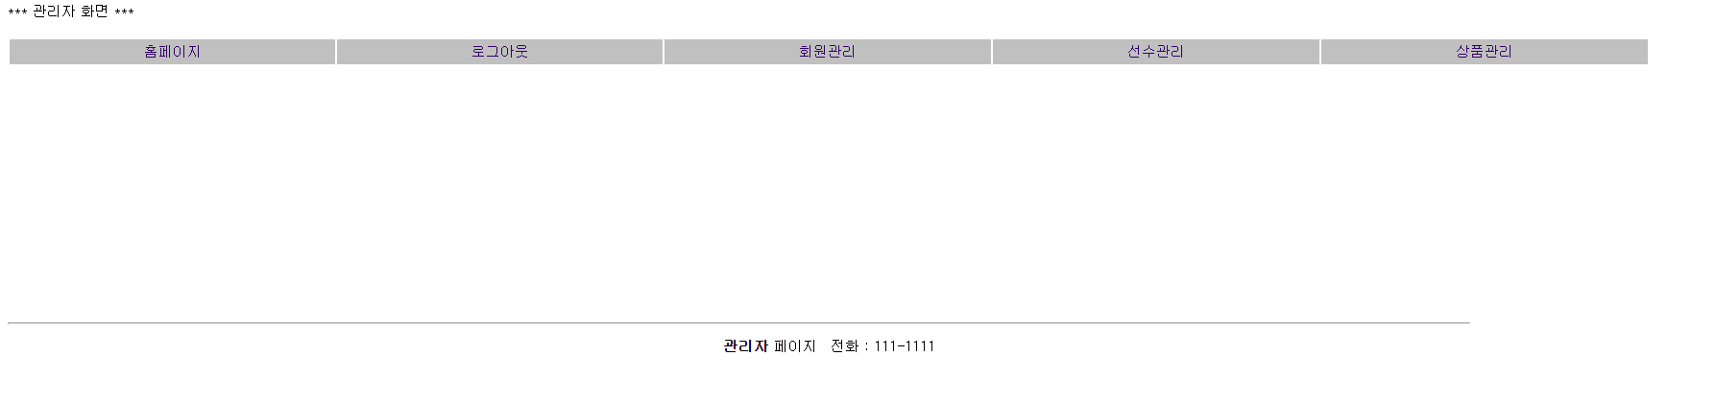
로그인
로그인
회원
관리자
TEMPLATE PROPOSALS BUSINESS PRESENTATION

Slide 5
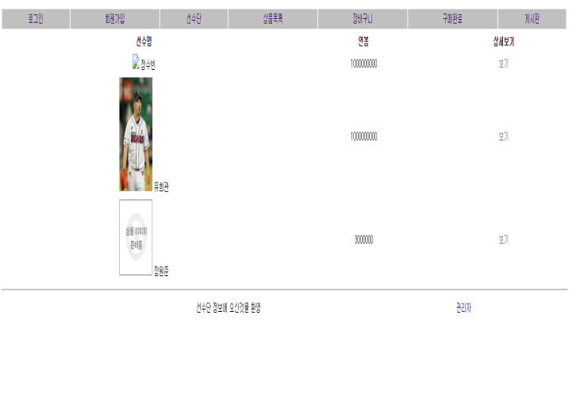
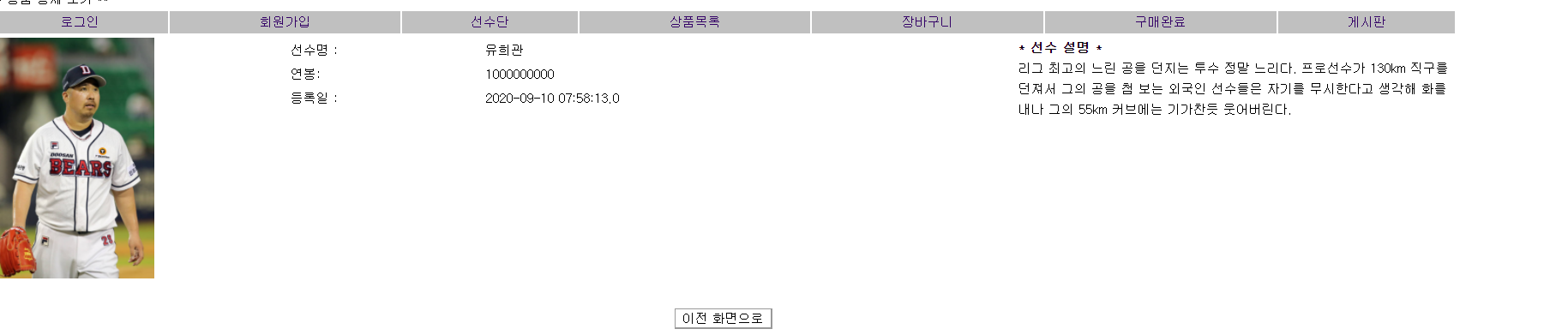
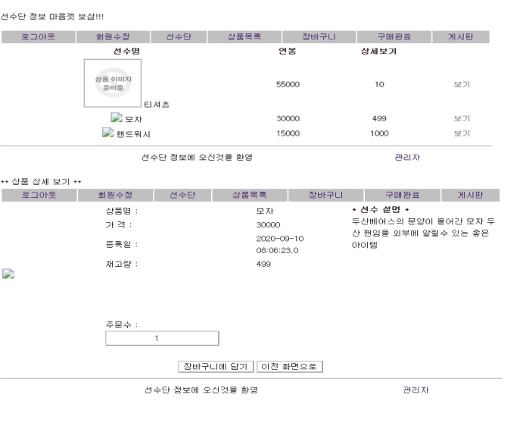
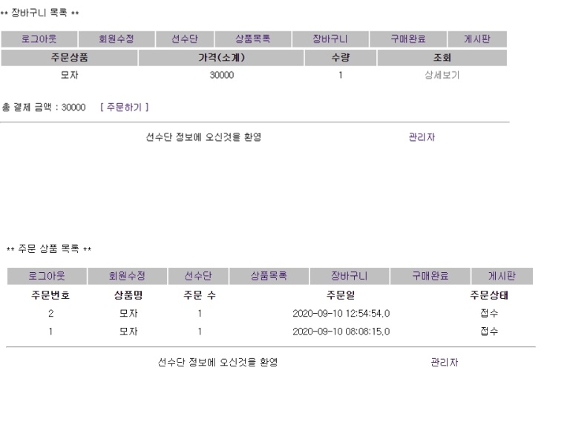
선수정보 굿즈 구매
로그인
회원 두산선수정보 보기
회원 두산 굿즈 구매
TEMPLATE PROPOSALS BUSINESS PRESENTATION

Slide 6
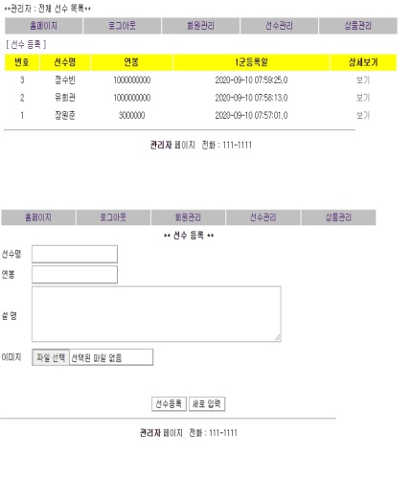
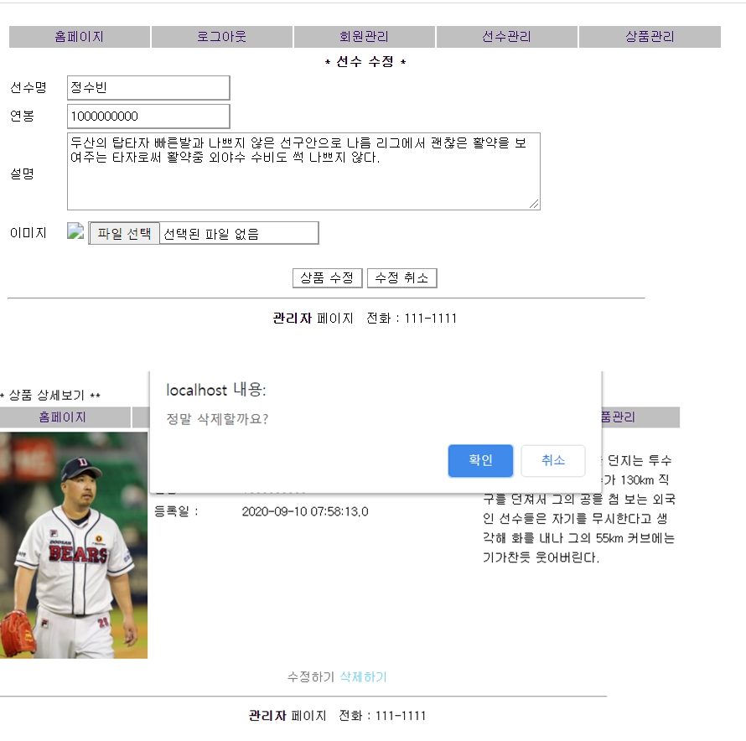
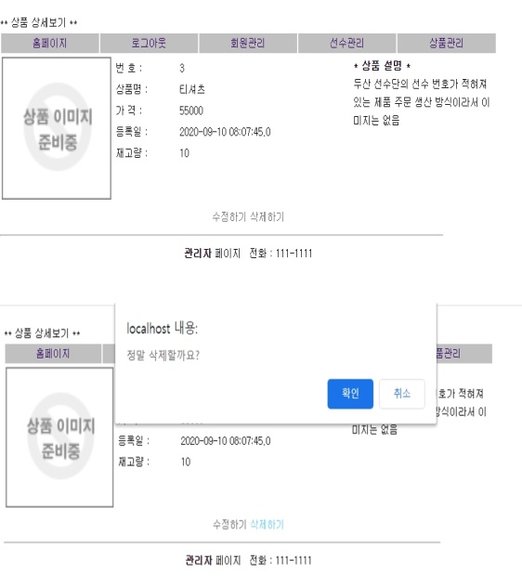
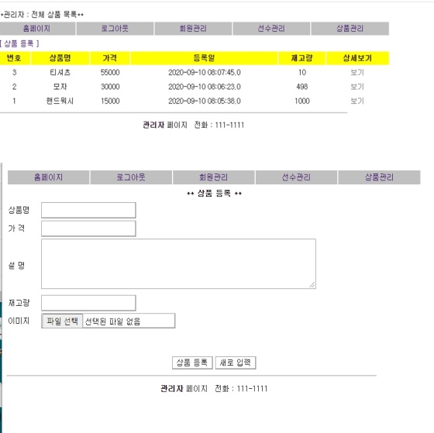
선수정보 및 굿즈관리
로그인
관리자 선수정보 등록/수정/삭제
관리자 굿즈등록/수정/삭제
TEMPLATE PROPOSALS BUSINESS PRESENTATION

